Slide 1

收二川，排八阵，六出七擒，五丈原前，点四十九盏明灯，一心只为酬三顾；
取西蜀，定南蛮，东和北拒，中军帐里，变金木土爻神卦，水面偏能用火攻。

Slide 2
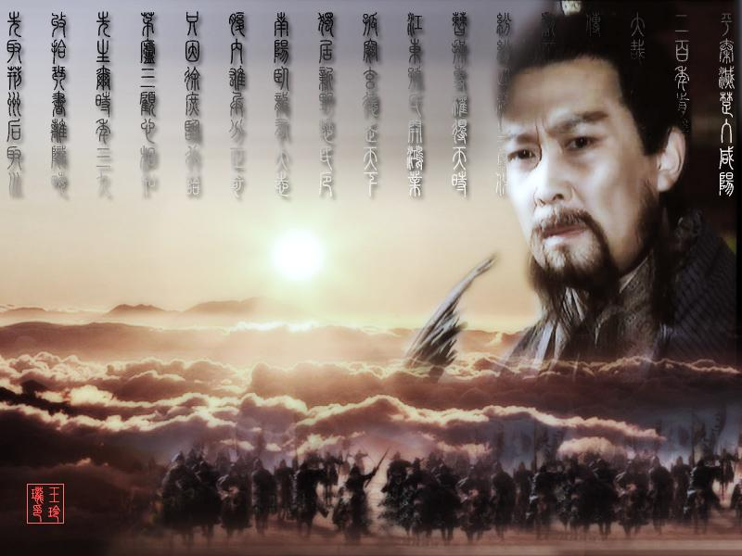
《蜀相》
杜甫

Slide 3
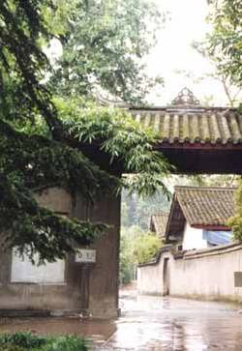
杜甫草堂

Slide 4
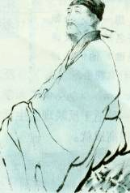
杜甫（712—770）
字子美，自称少陵野老，京兆杜陵人，唐代大诗人。他创作的许多诗歌，显示了唐代由盛转衰的历史过程，因而称为“诗史”。
著有《杜工部集》。

Slide 5
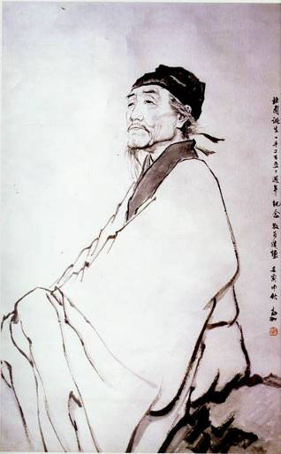
杜甫（712－770），字子美，河南巩县（今河南省巩县）人，是名诗人杜审言的孙子。因曾居长安城南少陵，故自称少陵野老，世称杜少陵。三十五岁以前读书与游历。天宝年间到长安，仕进无门，困顿了十年，才获得右卫率府胄曹参军的小职。安史之乱开始，他流亡颠沛，曾为叛军所俘；脱险后，授官左拾遗。乾元二年，他弃官西行，最后到四川定居成都，一度在剑南节度使严武幕中任检校工部员外郎，故又有杜工部之称。晚年东迁，途中留滞夔州二年，出峡。漂泊鄂、湘一带，贫病而卒。
杜 甫

Slide 6
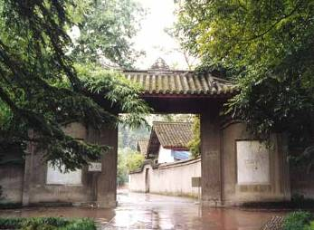
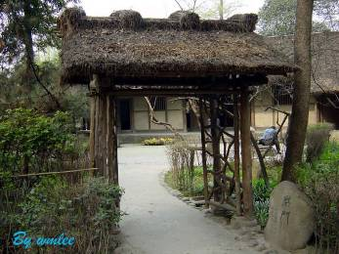
杜子美生活在唐朝由盛转衰的历史时期，其诗多涉笔社会动荡、政治黑暗、人民疾苦，被誉为“诗史”。他忧国忧民，人格高尚，诗艺精湛，被奉为“诗圣”。
杜甫善于运用古典诗歌的许多体制，并加以创造性地发展。他是新乐府诗体的开路人。他的乐府诗促成了中唐时期新乐府运动的发展。他的五七古长篇，亦诗亦史，标志着我国诗歌艺术的高度成就。杜甫在五七律上也表现出显著的创造性，使这一体裁达到完全成熟的阶段。有《杜工部集》传世。
杜甫草堂

Slide 7
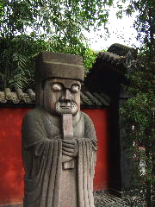
写作背景
此诗作于唐肃宗上元元年，杜甫避乱成都的次年春天，安史之乱仍未平息，唐王朝仍处于风雨飘摇之中；唐肃宗信任宦官，猜忌如杜甫这样真正忧国忧民的文人。

Slide 8
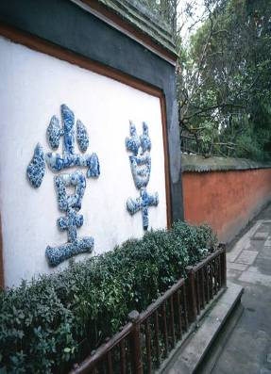
写作背景
目睹国势艰危，生民涂炭，而自身又请缨无路，报国无门，因此诗人对开创基业、挽救时局的诸葛亮，无限仰慕，备加敬重。
这段时间，他创作了一系列赞扬诸葛亮的诗篇，《蜀相》为其中最著名的一首。

Slide 9
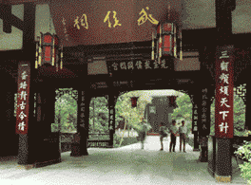
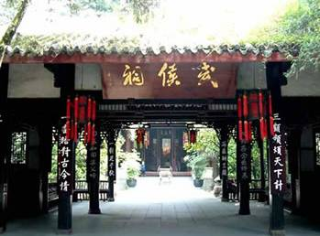

Slide 10
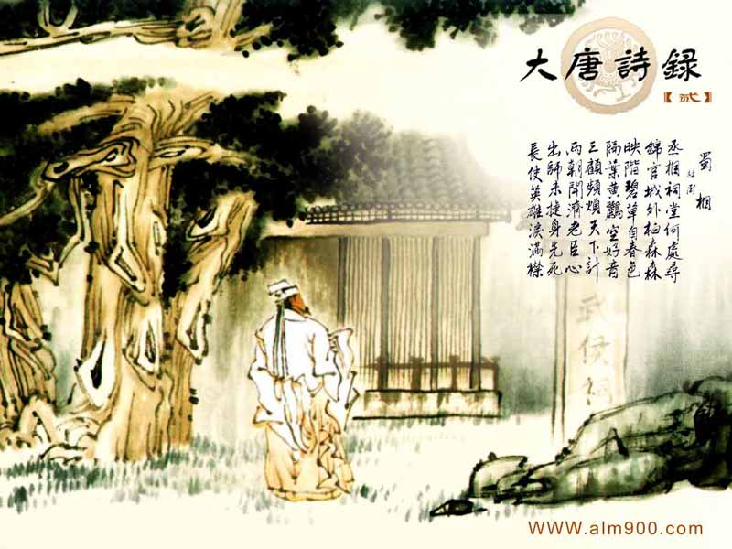

杜甫
蜀相

Slide 11
蜀相
丞相祠堂何处寻？
锦官城外柏森森。
映阶碧草自春色，
隔叶黄鹂空好音。
三顾频烦天下计，
两朝开济老臣心。
出师未捷身先死，
长使英雄泪满襟.

Slide 12
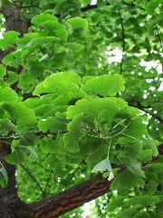
丞相祠堂何处寻？锦官城外柏森森
丞相祠堂——今称武侯祠，在成都市南郊
锦官城——古代成都的别称。成都产蜀锦，古代曾经设有专门的官员管理
森森——形容柏树长得高大而茂密。据《儒林公议》、《太平寰宇记》等书记载，武侯祠前有大柏树，相传是诸葛亮亲手栽种。

Slide 13
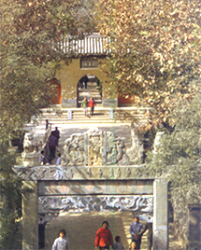
丞相祠堂何处寻？锦官城外柏森森
丞相——不称“蜀相”，亲切
寻——有目的的专程来访，不是漫不经心地信步由之——对诸葛亮的强烈景仰和缅怀、显访庙吊古心思的急切
柏森森——自为问答，记祠堂之所在、外景，渲染安谧、肃穆的气氛——记叙兼描述

Slide 14
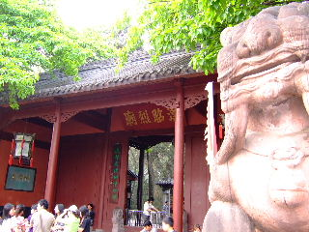
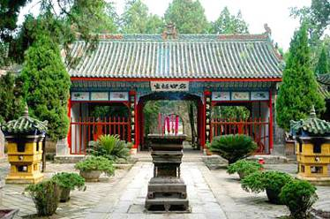
映阶碧草自春色，隔叶黄鹂空好音
映阶——映照着台阶
好音——悦耳的声音，这里指鸟鸣
特写镜头，由远而近，从祠堂的外
部到内部，
内景

Slide 15
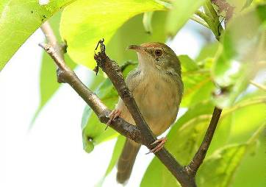
映阶碧草尽春色，隔叶黄鹂皆好音
比较理解：
春意盎然、赏心悦目的景色
欣喜愉悦的情感

Slide 16
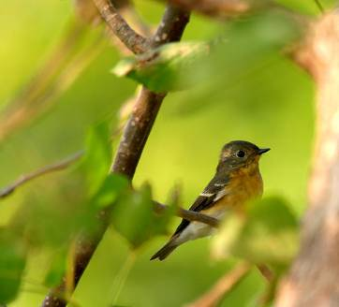
映阶碧草自春色，隔叶黄鹂空好音
碧草春色，黄鹂好音，入一自字、空字，便凄清之极。
——《杜诗解》

Slide 17


映阶碧草自春色，隔叶黄鹂空好音
碧草映阶，黄鹂隔叶，本是种赏心悦目的景象，然以此二字修饰，则所含之情便大有转折：青草自绿，无人光顾；黄鹂好音，无人倾听，这是何等凄凉伤感。

Slide 18
热闹是它们的，我什么也没有。
——朱自清《荷塘月色》

Slide 19
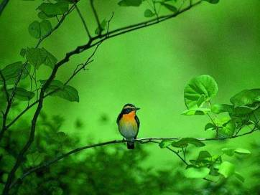
映阶碧草自春色，隔叶黄鹂空好音
见满院萋萋碧草，
却觉寂寞之心难言
闻数声呖呖黄鹂，
倍感荒凉之境无限

Slide 20
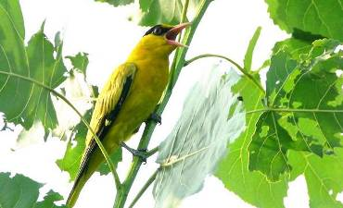
映阶碧草自春色，隔叶黄鹂空好音
叹碧草娇莺无人赏玩，
显英雄长逝、遗迹荒落
虽是写景，
字里行间却寄寓着感物思人的情怀

Slide 21
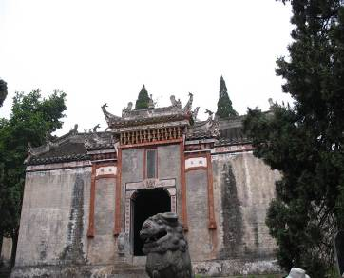

景语含情，情语寓景
情景相融而莫分也。
——宋 范晞文《对床夜语》
情景名为二，而实
不可分。神于诗者，妙
合无限。巧者则有情中
景，景中情。
——清 王夫之
《姜斋诗话》

Slide 22
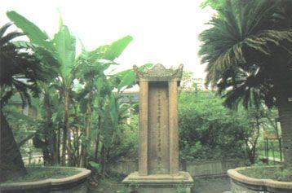
景语含情，情语寓景
遗庙丹青落，空山草木长。
—— 《武侯庙》
写出庙外景色的荒芜，寄托着诗人对诸葛武侯身后凄凉的哀惋

Slide 23
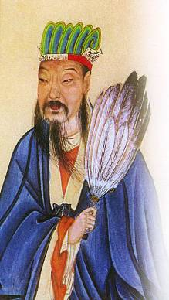
三顾频烦天下计，两朝开济老臣心
三顾——诸葛亮在南阳隐居时，刘备三次登门拜访。“先帝不以臣卑鄙，猥自枉屈，三顾臣于草庐之中。”（诸葛亮《出师表》）
频烦——多次
天下计——诸葛亮精辟地分析了天下形势，提出了统一天下应走鼎足三分，联吴抗曹的道路，也称“隆中对策”

Slide 24
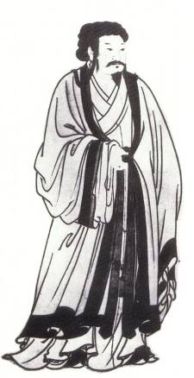
三顾频烦天下计，两朝开济老臣心
两朝——蜀先主刘备和后主刘禅两代
开济——帮助刘备开创基业／辅佐刘禅匡济艰危
老臣心——尽忠蜀国，不遗余力，死而后已的精神。《三国志·蜀书·诸葛亮传》：先主病笃，谓亮曰：“嗣子可辅，辅之；如其不才，君可自取。”亮涕泣曰：“臣敢效忠贞之节，继之以死。”

Slide 25
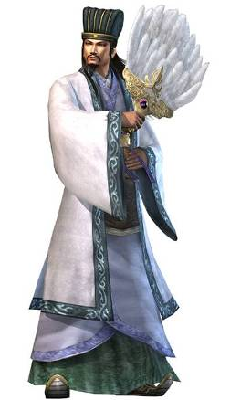
三顾频烦天下计，两朝开济老臣心
天下计——推崇其匡时雄略
老臣心——赞扬其报国忠忱
雄才大略和生平业绩
忠贞不渝、坚毅不拔的精神品格
诗人所以景仰诸葛武侯的缘由

Slide 26
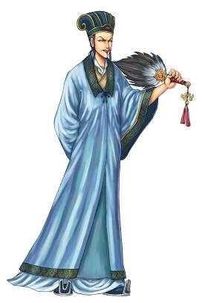
三顾频烦天下计，两朝开济老臣心
天下计——推崇其匡时雄略
老臣心——赞扬其报国忠忱
雄才大略和生平业绩
忠贞不渝、坚毅不拔的精神品格
诗人所以景仰诸葛武侯的缘由

Slide 27
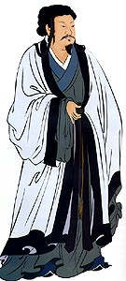

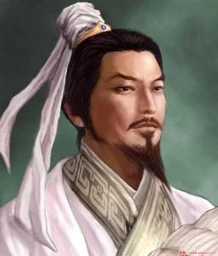
两表酬三顾，
一对足千秋。

Slide 28
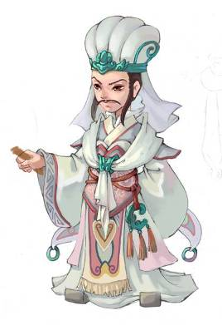
出师未捷身先死，长使英雄泪满澿
出师——诸葛亮为伐魏，曾六次北伐中原。公元234年，他统率大军，占据了五丈原，与司马懿隔着渭水相持一百多天。八月，因积劳成疾，病死军中，葬于定军山
泪满襟——献身精神的景仰、事业未竟的痛惜

Slide 29
四十多年后，中唐时革新派首领王叔文在“永贞革新”失败时就曾吟诵这两句诗抒怀；
几百年后，南宋抗金名将宗泽，因国事忧愤成疾，临终时也是吟诵这两句诗，三呼“渡河”而逝。

Slide 30
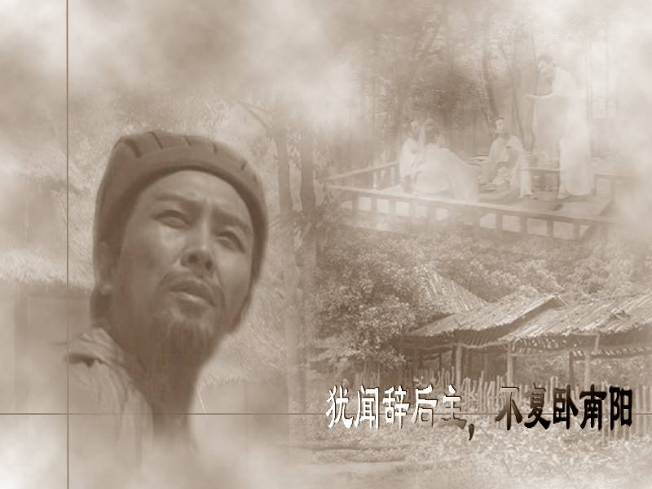
每逢国家动荡之秋或偏安之时，总有一些诗人们将诸葛亮形诸笔墨，通过热切地呼唤英灵来寄寓自己希望当代英豪站出来平定天下的理想。

Slide 31
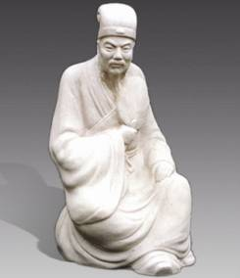
杜甫此诗作于上元元年（760）初到成都之时。这时，持续了五年之久的安史之乱尚未平定，国家命运仍在风雨飘摇之中，在这样的
大背景下杜甫到成都郊外的武侯祠去
凭吊，写作此诗，自然不单是发思古
之幽情，而是含有忧时忧国的深心。

Slide 32
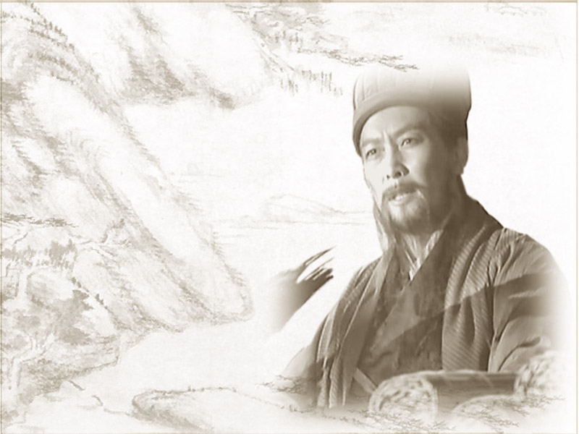
一方面是知人善任，终始不渝；一方面是鞠躬尽瘁，死而后已。一方面付托之重，一方面图报之诚。——周汝昌《唐诗鉴赏辞典》

Slide 33


